Slide 1
MACHINE LEARNING
GVHD: Cô Từ Tuyết Hồng
NHÓM:
LUYỆN NGỌC THANH 17110221
NGUYỄN THANH LẬP 17110169

Slide 2
Mục lục
01
03
02
04
Cơ sở lý thuyết
Kết luận
Giới thiệu về machine learning và giải thuật DBSCAN
Kết luận
Demo
Lời cảm ơn
Giải thích code

Slide 3
01
CƠ SỞ LÝ THUYẾT
Giới thiệu về machine learning và giải thuật DBSCAN

Slide 4
1. Machine learning là gì ?
Machine learning là khoa học (và nghệ thuật) lập trình máy tính để chúng có thể
học từ dữ liệu.

Slide 5
Phân loại machine learning ?
Có rất nhiều loại hệ thống Machine learning khác nhau có thể được phân loại dựa trên:
Có được đào tạo với sự giám sát của con người hay không.
Có thể học tăng dần một cách nhanh chóng hay không.
Có hoạt động đơn giản bằng cách so sánh các điểm dữ liệu mới với các điểm dữ liệu đã biết hay thay vào đó là phát hiện các mẫu trong dữ liệu đào tạo và xây dựng mô hình dự đoán

Slide 6
— Dave Waters
“Computers are able to see, hear and learn. Welcome to the future.”

Slide 7
DBSCAN
Nhóm
DBSCAN thuộc nhóm supervised learning.
Sơ lược
Giải thuật DBSCAN (Density Based Spatial Clustering of Application with Noise) được Ester, Kriegel và Sander đề xuất năm 1996 khi nghiên cứu các thuật toán gom cụm dữ liệu không gian dựa trên định nghĩa cụm là tập tối đa các điểm liên thông về mật độ. Giải thuật DBSCAN phát hiện các cụm có hình dạng tùy ý, khả năng phát hiện nhiễu tốt. DBSCAN thực hiện tốt trên không gian nhiều chiều; thích hợp với cơ sở dữ liệu có mật độ phân bố dày đặc kể cả có phần tử nhiễu.

Slide 8

Các khái niệm sử dụng trong DBSCAN

Slide 9
OUR SOLUTIONS
Eps - neighborhood
directly density – reachable
MARS
Jupiter is the very biggest planet in the Solar System
Saturn is the sixth planet from the Sun and has several rings
Despite being red, Mars is actually a cold place

Slide 10


Các khái niệm sử dụng trong DBSCAN
Eps - neighborhood
01
02
Directly density - reachable
$$N_{eps}\left(p\right)=\left\{q ∈D \right| dist\left(p,q\right)≤eps\}$$
$$p∈N_{eps}\left(q\right)và\left|N_{eps}\right|≥MinPts$$
03
04
Density - reachable
Density-connected
05
06
Nhóm
Nhiễu

Slide 11
Visualization DBSCAN

Slide 12
02
DEMO

Slide 13
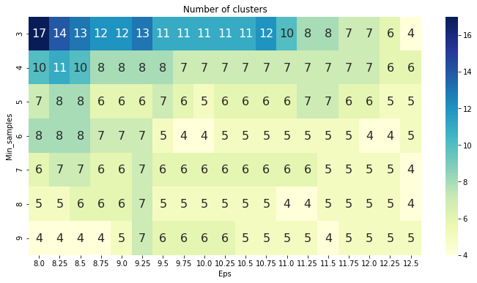
Xác định eps và minPts

Slide 14
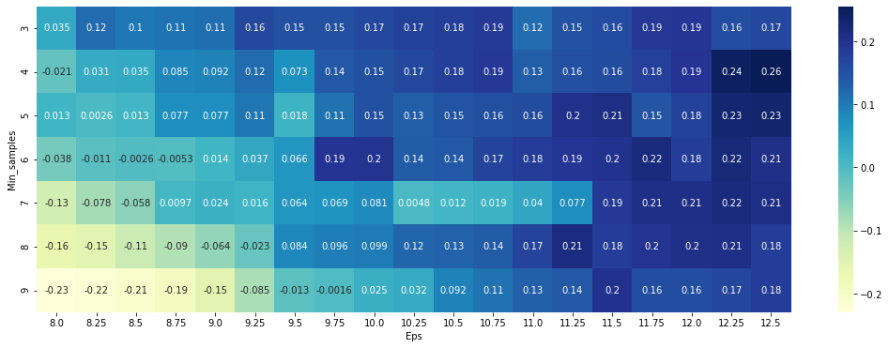
Xác định eps và minPts

Slide 15
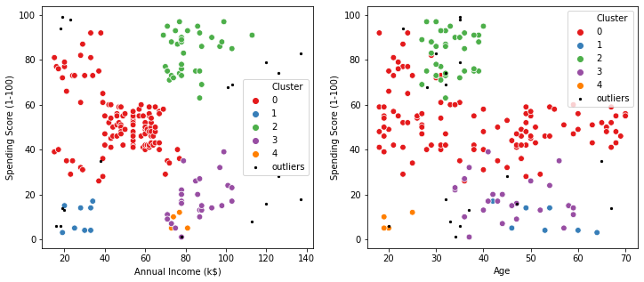
Kết quả

Slide 16
03
KẾT LUẬN

Slide 17
Ưu điểm
Có thể phát hiện cluster có hình dạng bất kì
Chỉ yêu cầu một hàm đo khoảng cách và hai tham số đầu vào: Eps và MinPts
Cho ra kết quả tốt và thực thi hiệu quả trên nhiều tập dữ liệu

Slide 18
Nhược điểm
Không thích hợp cho việc tìm các cluster trong CSDL cực lớn
Nếu tập dữ liệu có mật độ thay đổi lớn, thuật toán quản lý kém hiệu quả

Slide 19
Độ phức tạp
Độ phức tạp trung bình của mỗi truy vấn là O(logn)
Độ phức tạp của thuật toán là O(nlogn), n là kích thước tập dữ liệu

Slide 20
04
LỜI CẢM ƠN

Slide 21

Nhóm chân thành cảm ơn thầy đã tận tình hướng dẫn

Slide 22
THANKS!
Tài liệu tham khảo:
http://www.jaist.ac.jp/~bao/VNAlectures/Clustering_VNA_Hien(M6M7).pdf
https://www.kaggle.com/datark1/customers-clustering-k-means-dbscan-and-ap/notebook
http://www.cit.ctu.edu.vn/~dtnghi/rech/dir_0/Duy-et-al-New.pdf

Slide 23
Thành viên nhóm
Luyện Ngọc Thanh
Nguyễn Thanh Lập
17110221
17110169

